Slide 1
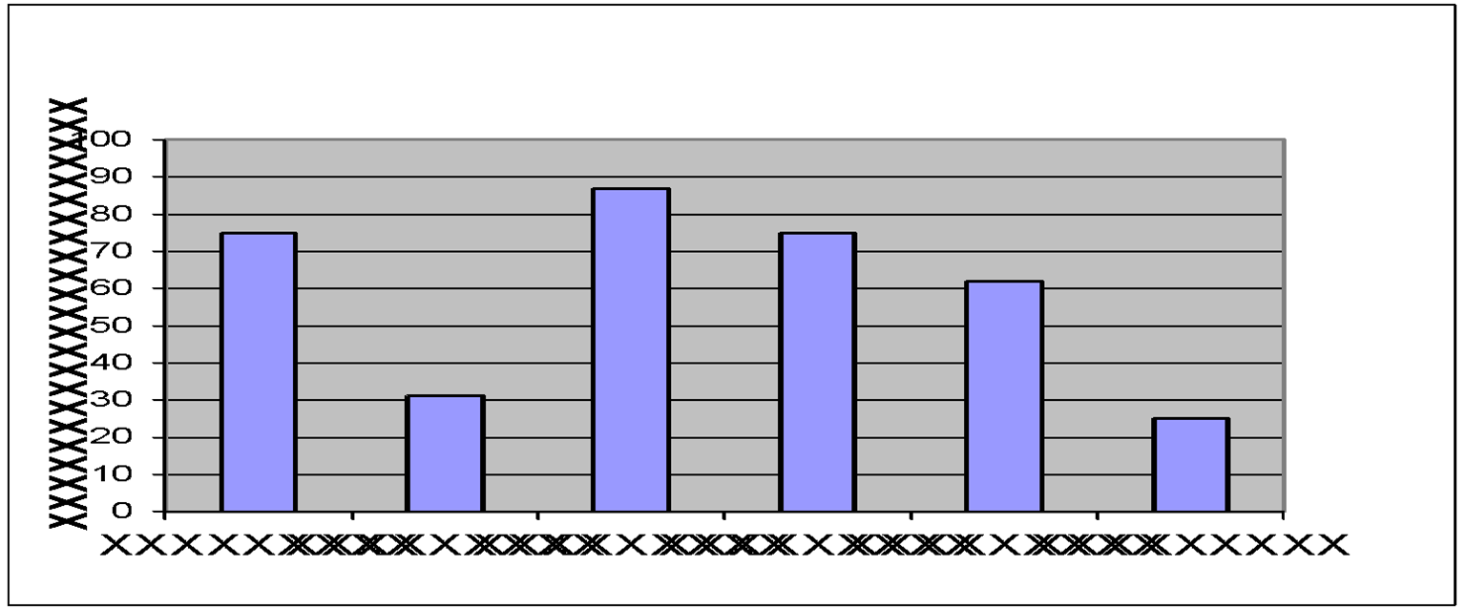
XI Semana de Letras
O ensino de línguas e literaturas no século XXI e os efeitos do período pandêmico
19, 20 3 21 de dezembro de 2022– Manaus
O TÍTULO DO TRABALHO DEVE SER EM ARIAL, TAMANHO 66, LETRAS MAIÚSCULAS, EM NEGRITO
SOBRENOME, Autor ¹, SOBRENOME, Autor ²…...., Times, 32, negrito, centralizado
¹INSTITUIÇÃO/CAMPUS DE ORIGEM, CURSO DE ORIGEM, TIMES, 32, CAIXA ALTA, centralizado
²INSTITUIÇÃO/CAMPUS DE ORIGEM, CURSO DE ORIGEM, TIMES, 32, CAIXA ALTA, centralizado
INTRODUÇÃO
ANÁLISE E DISCUSSÕES
As dimensões padrão do Pôster devem ser de 90,0 cm de largura, com 120,0 cm de altura. Como o conteúdo do pôster deve ser visível a uma distância de pelo menos 2 metros, escreva o texto usando fonte Times New Roman, tamanho mínimo da fonte de 35pt, com espaçamento 1,5, justificado, sem recuo no início do parágrafo.
Devem ser apresentados os principais resultados obtidos nos estudos.
É adequada a utilização de gráficos, figuras e tabelas, desde que estejam em tamanho compatível à visualização em uma distância de pelo menos 2 metros (Figura 1).
O texto dos gráficos e tabelas deve ser formatados, no mínimo, em fonte de 25pt.
OBJETIVOS
As seções aqui apresentadas poderão ter suas dimensões ajustadas para adequar ao trabalho. Os tópicos também podem ser ajustados quanto a sua posição no pôster. Devido à possibilidade de o presente modelo ser aberto em diferentes editores de apresentação, poderá ocorrer a necessidade de ajustes.
METODOLOGIA
Apresentar o tipo de pesquisa realizada, a metodologia, os critérios de análise do corpus, entre outros.
Figura 1: Exemplo de figura
Fonte: XXXXXXXXXXXX
.
CONSIDERAÇÕES FINAIS
FUNDAMENTAÇÃO TEÓRICA
Apresentar sucintamente os aspectos conclusivos do trabalho ou, no caso de pesquisas em andamento, os próximos encaminhamentos.
Apresentar sucintamente o embasamento teórico utilizado.
REFERÊNCIAS
Devem ser apresentadas as referências utilizadas para construção do pôster (somente as que aparecerem no texto do pôster ou as mais relevantes), respeitando-se as normas definidas pela ABNT.
Tamanho da letra mínimo de 35, com espaçamento simples.

